Slide 1
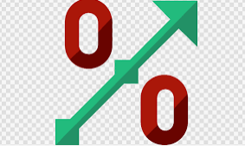
TEMA: PERMUTACIONES
GUIA # 18
SEPTIEMBRE 01/2021
TERCER PERIODO

Slide 2

PERMUTACIONES
Una permutación es una técnica de conteo en el cual es importante el orden en que se escriben los elementos de cada punto muestral.
Permutación
Ecuaciones
Permutación
$$p=\frac{n!}{\left(n−r\right)!}$$
$$p=n!$$
TEMA: PERMUTACIONES
GUIA # 18 AGOSTO 27/2021

Slide 3
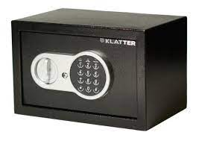
Si a una caja fuerte le asignamos una clave estamos realizando ¿una permutación? o ¿una combinación?
TEMA: PERMUTACIONES
GUIA # 18
AGOSTO 27/2021
.

Slide 4
Ejemplo N°1: Si se tienen las vocales y se quiere hacer arreglos o permutaciones con tres de ellas, el número de permutaciones posibles es:
$$p=\frac{n!}{\left(n−r\right)!}$$
$$p=\frac{5!}{\left(5−3\right)!}$$
$$p=\frac{5!}{\left(2\right)!}$$
$$p=\frac{5×4×3×2!}{2!}$$
$$p=60$$
TEMA: PERMUTACIONES
GUIA # 18
AGOSTO 27/2021
.

Slide 5
Ejemplo N°2: ¿Cuántas maneras hay de asignar las 5 posiciones de juego de un equipo de baloncesto si el equipo consta de 12 integrantes y estos pueden jugar en cualquier posición?
$p=\frac{n!}{\left(n−r\right)!}$
$$p=\frac{12!}{\left(12−5\right)!}$$
$$p=\frac{12!}{7!}$$
$$p=\frac{12×11×10×9×8×7!}{7!}$$
$$p=95040$$
TEMA: PERMUTACIONES
GUIA # 18
AGOSTO 27/2021
.

Slide 6
Ejemplo N°3: ¿Cuál es la probabilidad de sacar cinco cartas de una baraja y que no salgan corazones?
$$p=\frac{f}{S}$$
$$S=p=\frac{n!}{\left(n−r\right)!}$$
$$S=p=\frac{52!}{\left(52−5\right)!}$$
$$p=\frac{52!}{47!}$$
$$S=p=311875200$$
TEMA: PERMUTACIONES
GUIA # 18
AGOSTO 27/2021
.

Slide 7
Ejemplo N°3: ¿Cuál es la probabilidad de sacar cinco cartas de una baraja y que no salgan corazones?
$$p=\frac{f}{S}$$
$$f=p=\frac{n!}{\left(n−r\right)!}$$
$$f=p=\frac{39!}{\left(39−5\right)!}$$
$$p=\frac{39!}{34!}$$
$$f=p=69090840$$
$$p=\frac{69090840 }{311875200}=22\%$$
TEMA: PERMUTACIONES
GUIA # 18
AGOSTO 27/2021
.

Slide 8
ACTIVIDAD
Calcula el número de posibilidades que hay para sentar a 9 personas en 5 sillas.
¿Cuántas maneras hay de asignar los 4 primeros lugares de un concurso de creatividad que se realiza en nuestra institución. Si hay 14 participantes?
¿Cuál es la probabilidad de sacar dos fichas de dominó y que ambas sean pares?
Con los dígitos primos se quiere formar números de 3 cifras. ¿Cuál es la probabilidad de que el número formado sea impar?

Slide 9
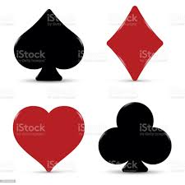
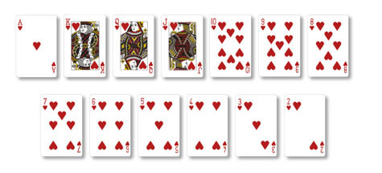
ACTIVIDAD

